Slide 1
Geiten
Dierverzorging

Slide 2
Periode 5 - geiten
We behandelen de theorie uit deze ‘’wiki’’

Slide 3
Introductie
Arme lui’s koe….
Middelgrote, herkauwende hoefdieren
Waarvoor dient een geit?
Landbouw – productie melk, vlees en huiden
Recreatie – kinderboerderij - particulier

Slide 4
Geschiedenis
Omstreeks 7000 v. Chr. Kwamen ze al voor in Voor-Azië
Samen met de hond en schaap oudst bekende landbouw huisdier.
Geitenhouderij in Twente sinds 400-500 n. Chr.
In 19e eeuw meer geiten → geen melkgeiten
Notes:
Geen sprake van echte melkgeiten maar het waren meer magere, schrale landgeiten die weinig melk gaven. Geiten in Azië meer voor hun vacht, in Europa meer voor de melkproductie.
Verschil landgeit en melkgeit uitleggen.
Landgeit: Schraal en langharig en weinig melkgevend. Melkgeit: groter, grote volume van borst en buik

Slide 5
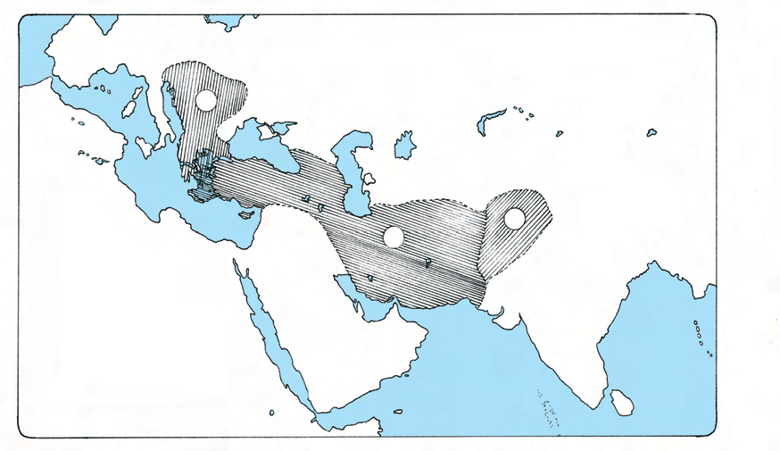
3
2
1
Oorsprongsgebied van de wilde geit.
1 Bezoar Geit, 2 Schroefhoorngeit en 3 Prisca geit

Slide 6
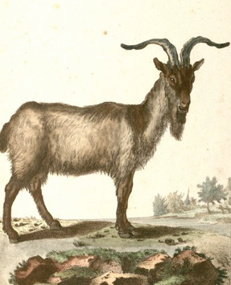
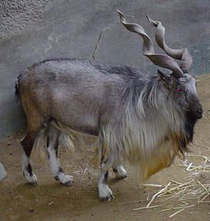
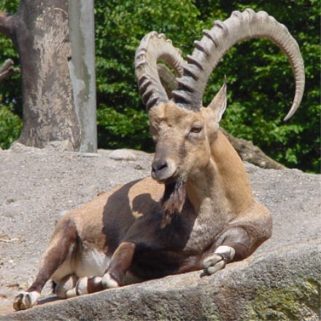
Stamouders van de geit
Schroefhoorngeit (Markhoor)
Prisca (Europese geit)
Bezoargeiten
Notes:
Schroefhoorngeit: horens zijn schroefhoornig en kunnen wel 90 cm worden. Leven oorspronkelijk in Egypte en Mesopotamië en grootste van de 3 oorspronkelijke rassen.
Prisca: horens draaien spiraalvormig naar buiten komen voor in laagland (niet in bergen) zijn te vinden in de Balkan en Griekenland. Minst grote invloed op de huidige geit
Bezoargeit: west-Azië, vrij grote horens zijdling samengedrukt met ribbels aan voorzijde. Grootste invloed op de hedendaagse melkgeit.

Slide 7
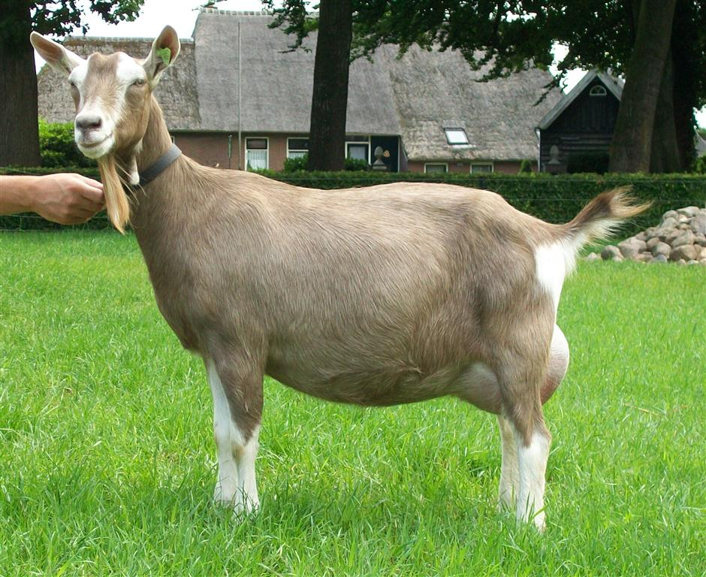
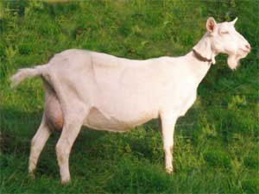
Geschiedenis Nederland
Vanwege de melkproductie waren 2 rassen populair tot 1950:
Saanengeit (uit Zwitserland)
Toggenburger

Slide 8
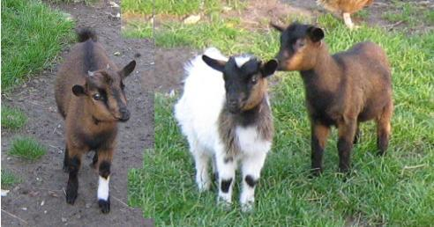
Dwerggeiten in Nederland
Zoek in je boek de vragen op die uitgedeeld worden over de Dwerggeit.

Slide 9
Spijsvertering
Herkauwer
4 magen
3 voormagen: Pens, Netmaag, Boekmaag
Echte maag: Lebmaag

Slide 10
Gedrag
Kudde dier
Sociale dieren
Springen en spelen
Intelligent

Slide 11
Anatomie
Maak de opdracht over anatomie van de geit, deze behandelen we in les 2!

